Slide 1
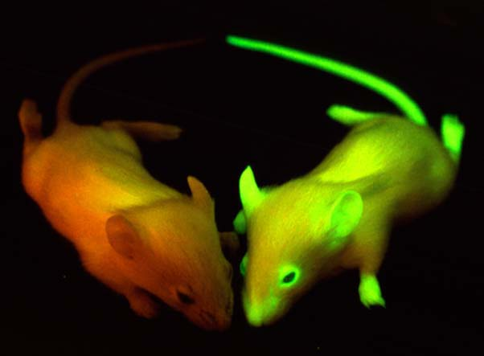
Was bringt Lebewesen zum Leuchten?
Zentralkurs 2009 Chemie – einfach faszinierend Thomas Hari

Slide 2
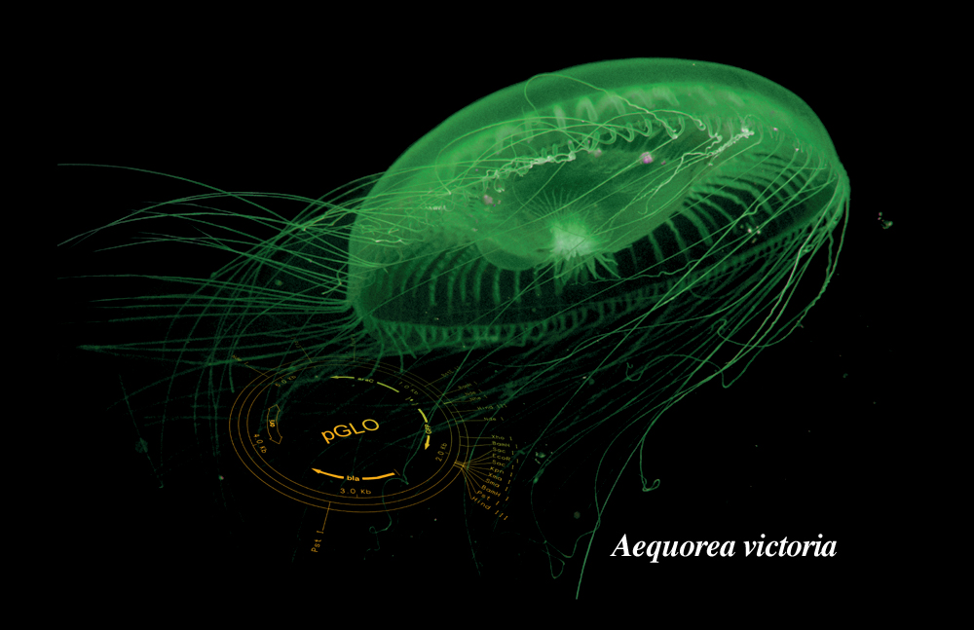
Das grün fluoreszierende Protein (GFP)

Slide 3
Übersicht
Das GFP
Experimente/Idee
Resultate
Kosten

Slide 4
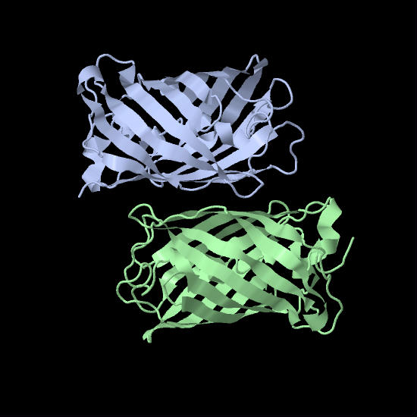
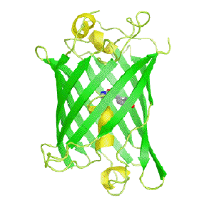
Das GFP
GFP Experimente/Idee Resultate Kosten

Slide 5
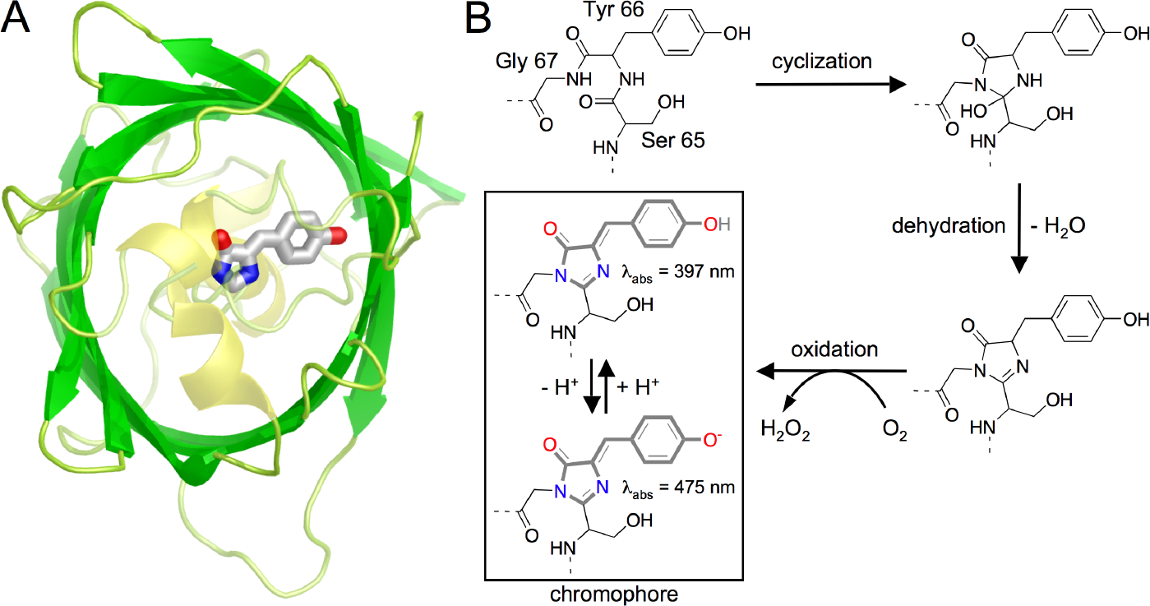
3 AS bilden das Chromophor
Weitere fluoreszierende Stoffe
GFP Experimente/Idee Resultate Kosten

Slide 6
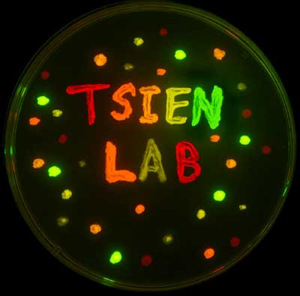
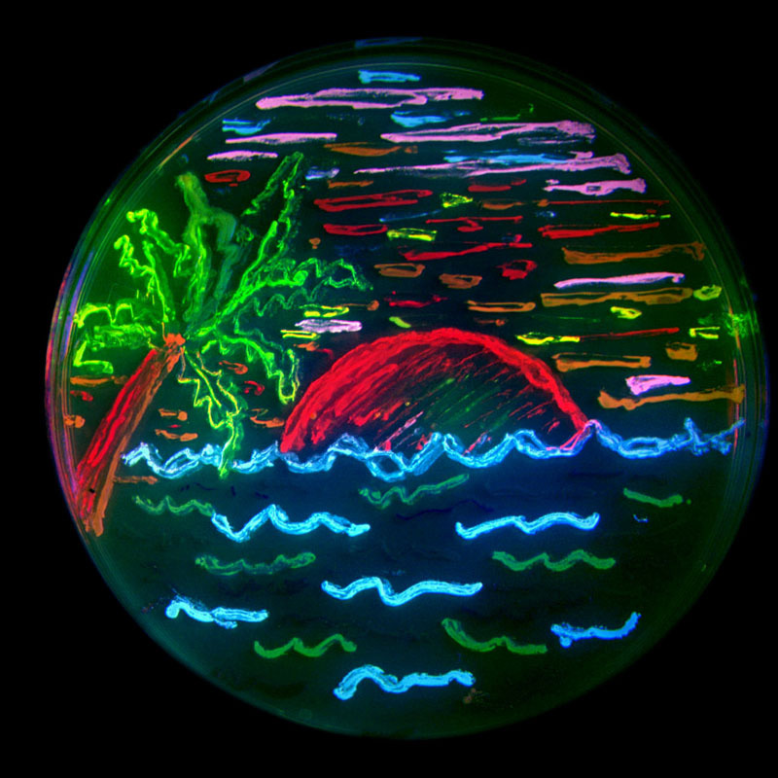
Mutationen des GFP
GFP Experimente/Idee Resultate Kosten

Slide 7
Experimente / Ideen
Transformation von Bakterien mit pGLO
Zellen lysieren
Isolation von Plasmid-DNA
Säulen-chromatographie
Flüssig-kultur
Restrikitions-verdau
Gelelektro-phorese
Native PAGE
SDS-PAGE
GFP Experimente/Idee Resultate Kosten

Slide 8
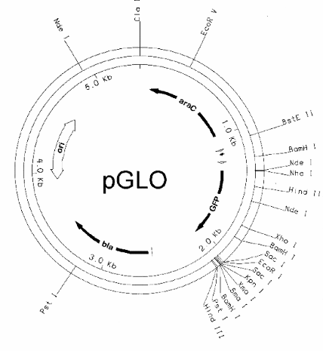
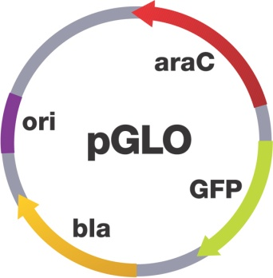
pGLO
Gene für araA, araB und araD wurden durch das GFP-Gen ausgetauscht
Aus: http://www.durham.edu.on.ca/s_links/schools/dunbart/staff/melegos/IDC4U5/pGLO%20Slide%20Presentation.ppt
GFP Experimente/Idee Resultate Kosten

Slide 9
Genregulation
ara Operon
ara GFP Operon
araC
B
A
D
araC
GFP Gene
Effector (Arabinose)
Effector (Arabinose)
araC
B
A
D
araC
GFP Gene
RNA Polymerase
RNA Polymerase
araC
B
A
D
araC
GFP Gene
Aus: http://www.durham.edu.on.ca/s_links/schools/dunbart/staff/melegos/IDC4U5/pGLO%20Slide%20Presentation.ppt
GFP Experimente/Idee Resultate Kosten

Slide 10
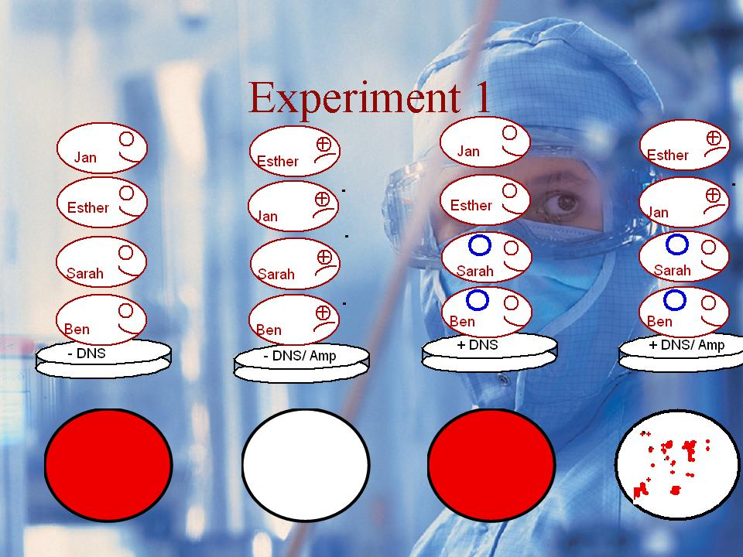
Resultate
GFP Experimente/Idee Resultate Kosten
Bild: Olivier Brandenberger; Prima 2005/2006

Slide 11
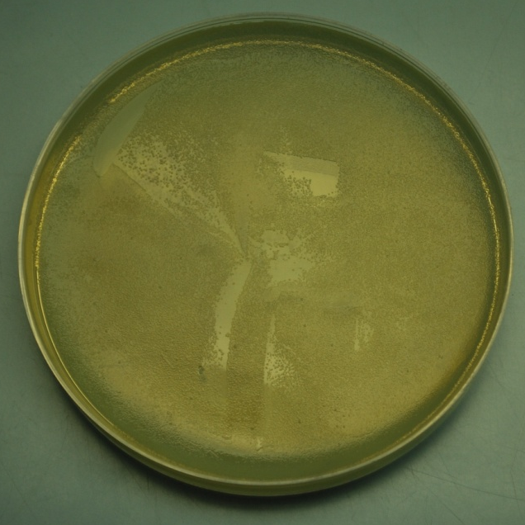
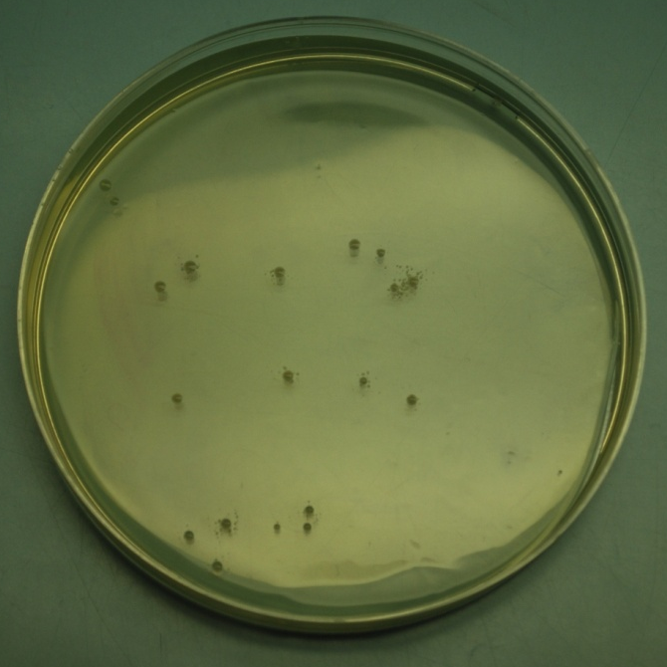
Bakterienkulturen
LB-Medium
LB / amp
GFP Experimente/Idee Resultate Kosten

Slide 12
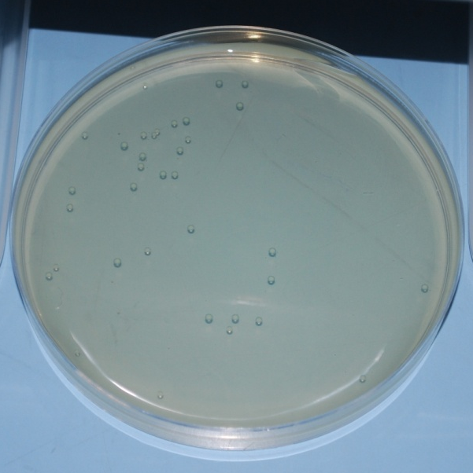
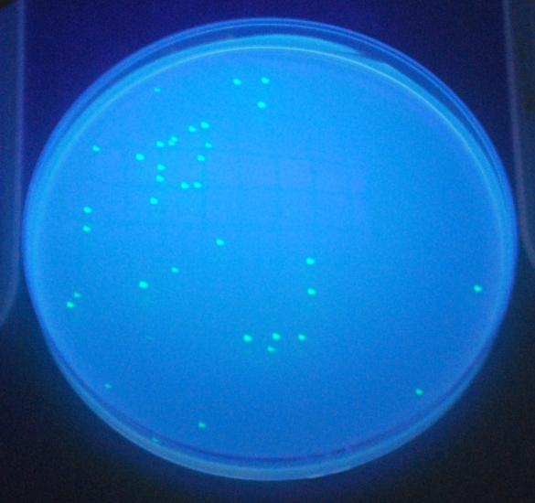
Bakterienkulturen
Ohne UV-Licht
Mit UV-Licht
LB / amp /ara
LB / amp /ara
GFP Experimente/Idee Resultate Kosten

Slide 13
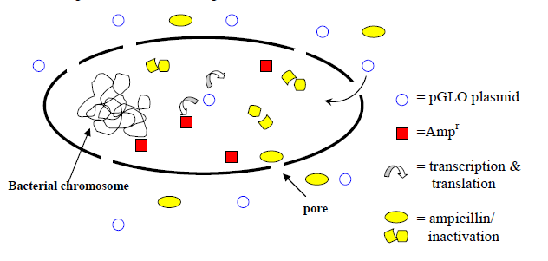
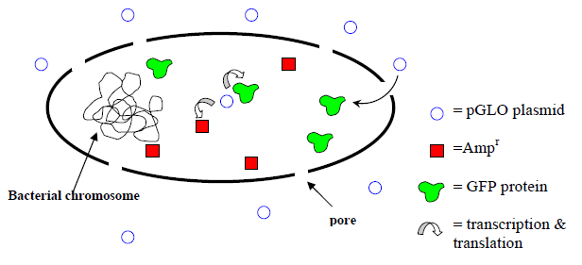
Transformation von pGLO
Kulturmedium mit Ampicillin
Kulturmedium mit Ampicillin
und Arabinose
Aus: http://www.westminster.edu/acad/sim/pdf/SpGLOTransformation.pdf
GFP Experimente/Idee Resultate Kosten

Slide 14
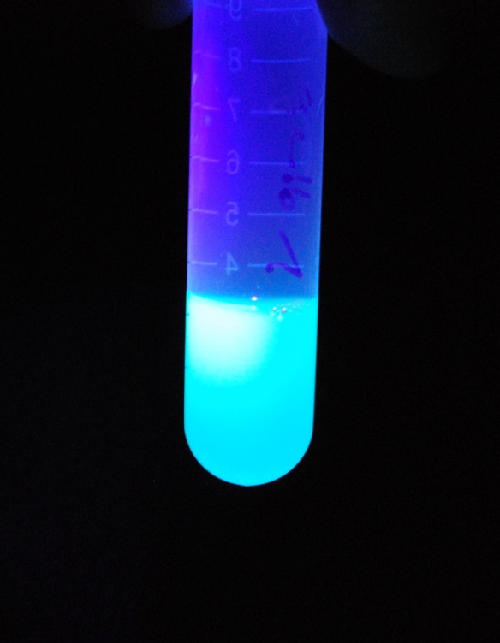
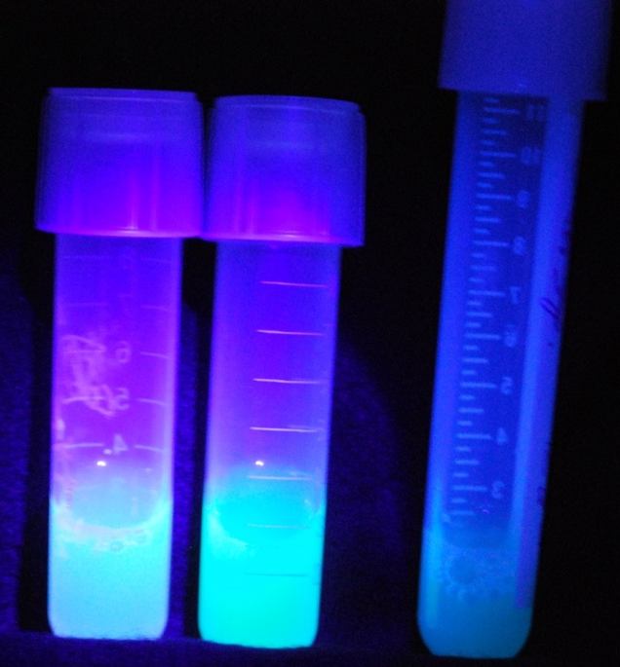
Flüssigkulturen
GFP Experimente/Idee Resultate Kosten

Slide 15
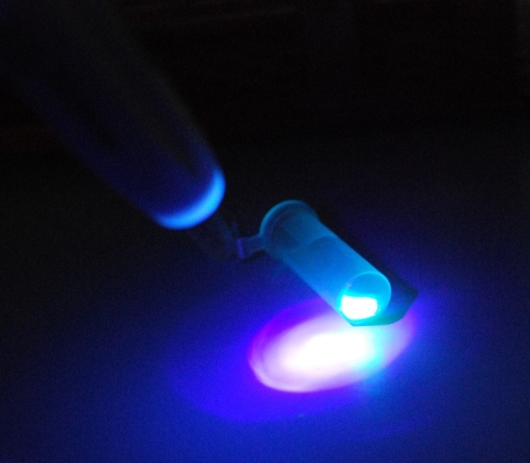
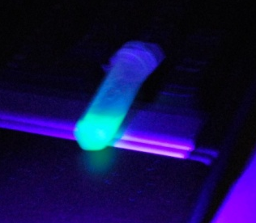
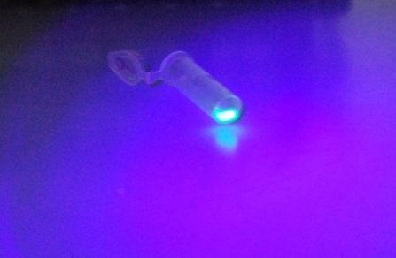
Zellen lysieren
GFP Experimente/Idee Resultate Kosten

Slide 16
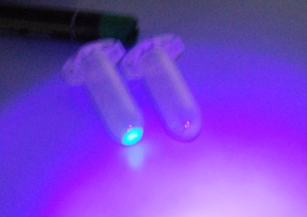
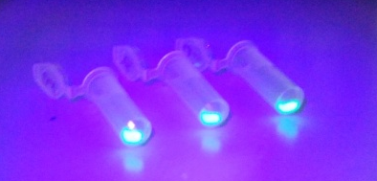
Bakterienpellets
Werden nicht mehr verwendet
GFP Experimente/Idee Resultate Kosten

Slide 17
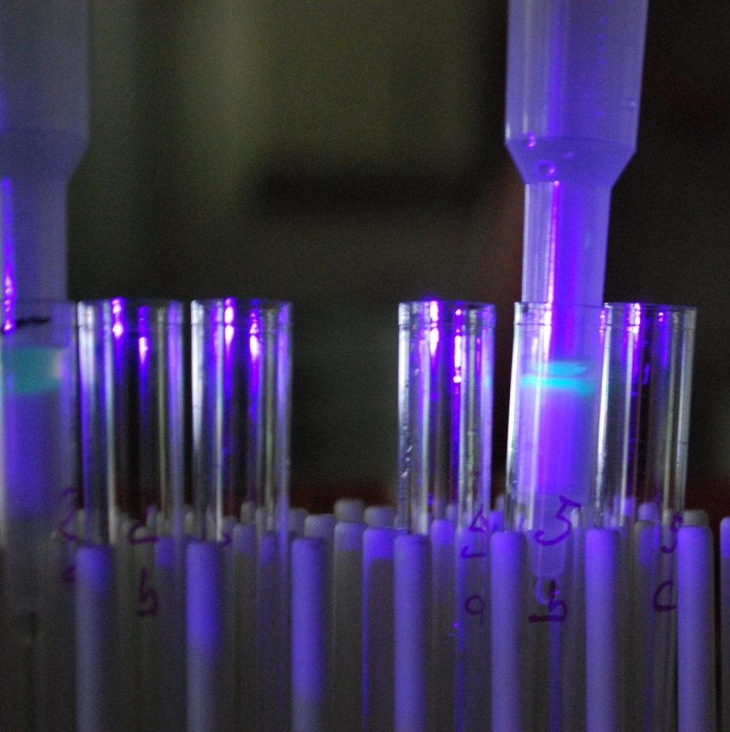
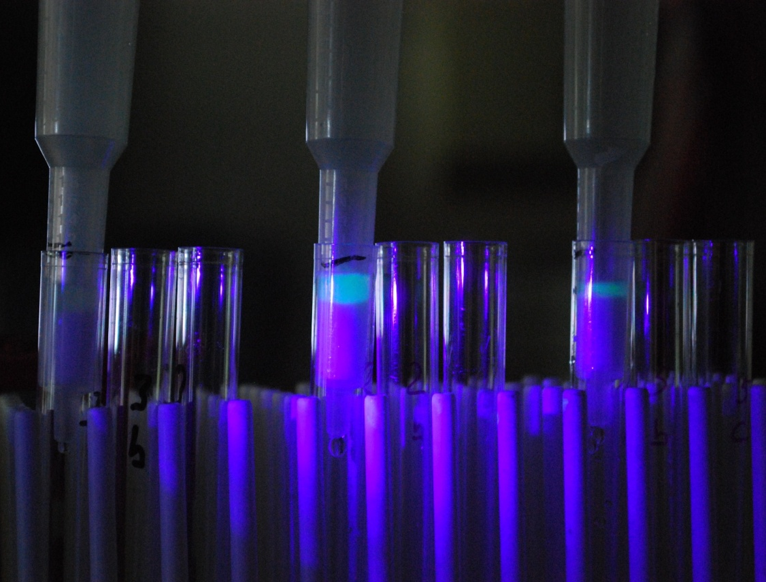
Säule auftragen
GFP Experimente/Idee Resultate Kosten

Slide 18
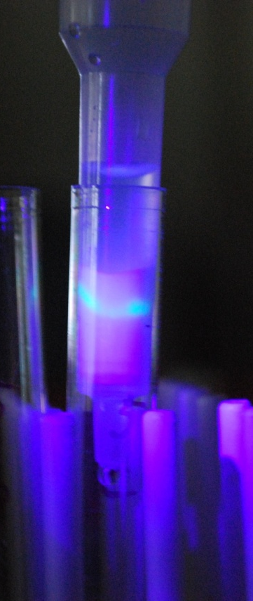
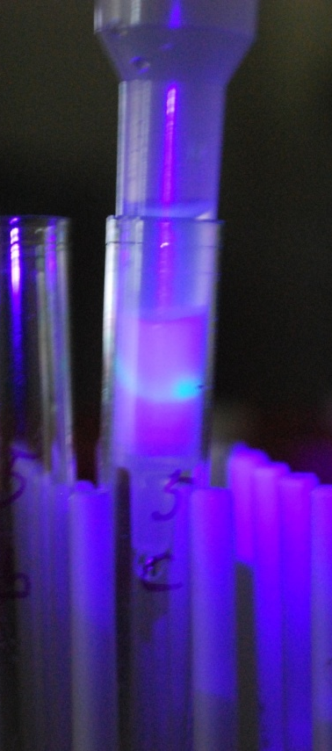
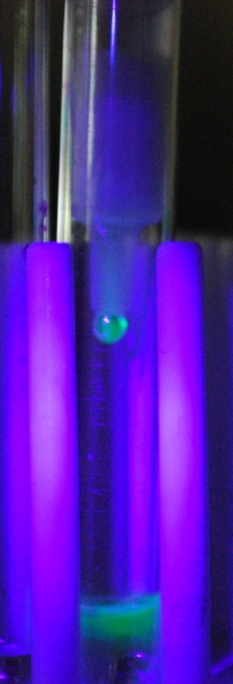
Säule auswaschen
GFP Experimente/Idee Resultate Kosten

Slide 19
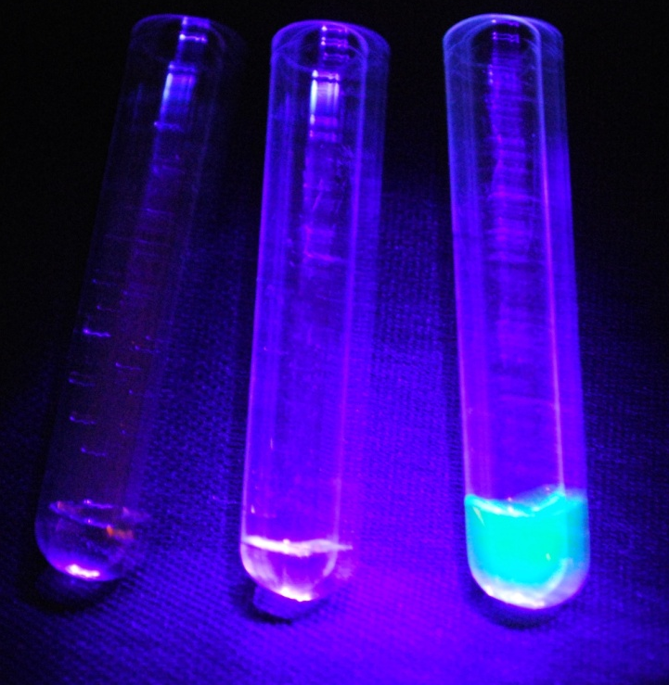
3 Fraktionen
Säule auftragen
GFP auswaschen
Säule waschen
GFP Experimente/Idee Resultate Kosten

Slide 20
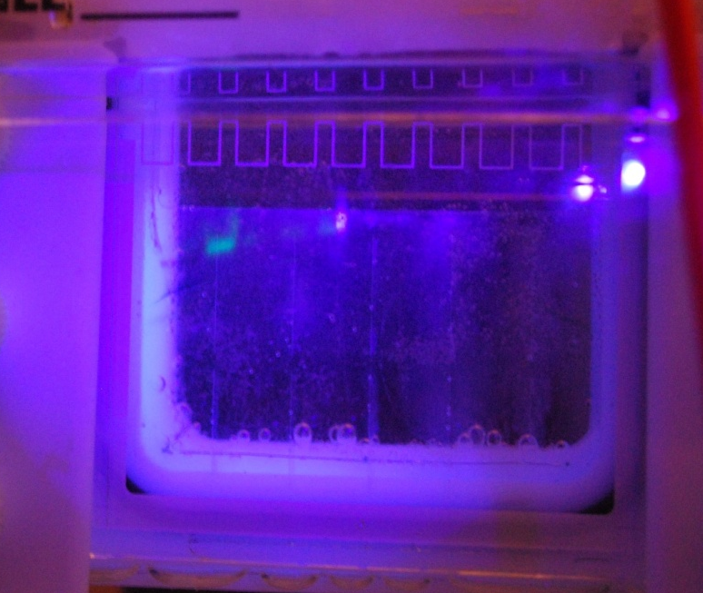
Native PAGE
GFP Experimente/Idee Resultate Kosten

Slide 21
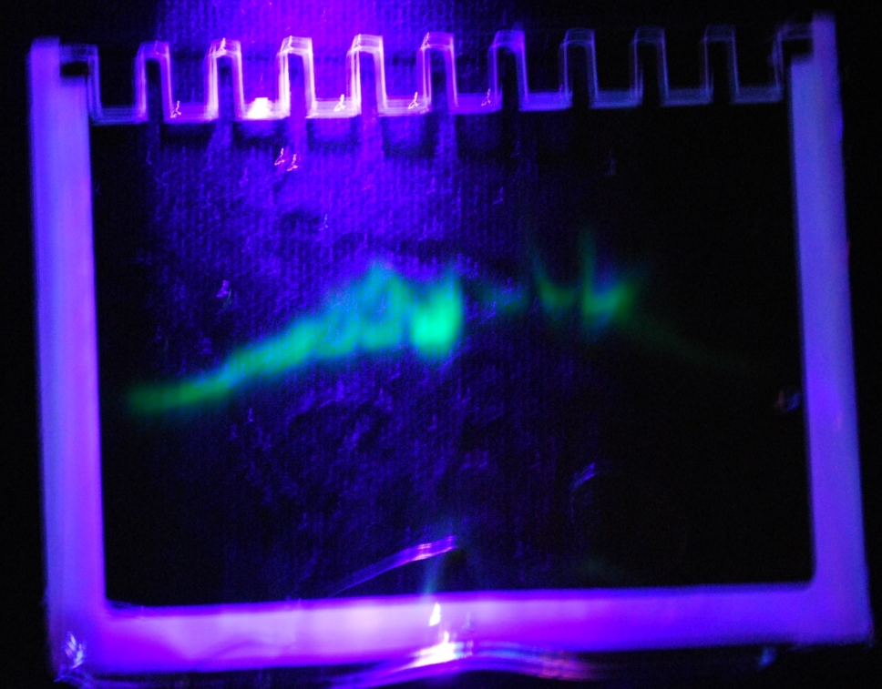
Nicht ganz einfach…
GFP Experimente/Idee Resultate Kosten

Slide 22
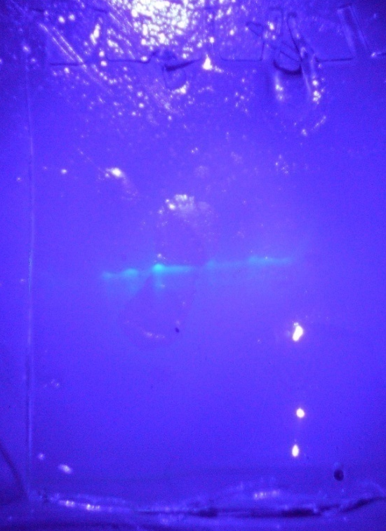
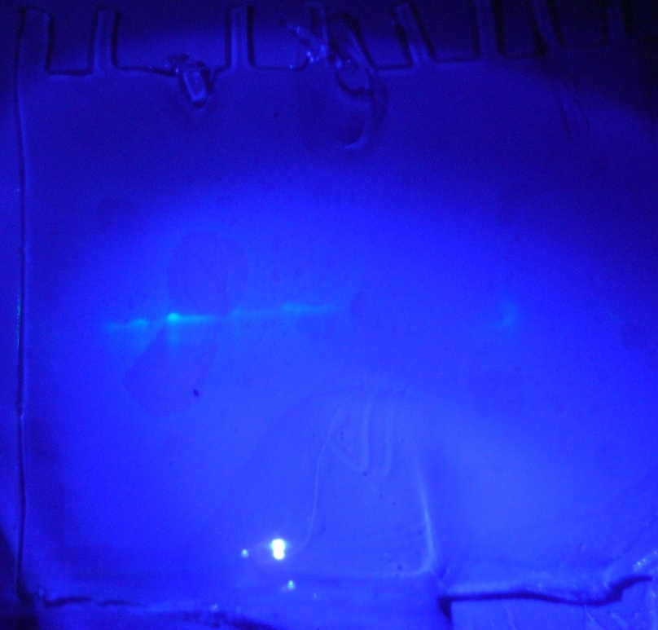
2 fluoreszierende Banden
27 und 37 kDa
GFP Experimente/Idee Resultate Kosten

Slide 23
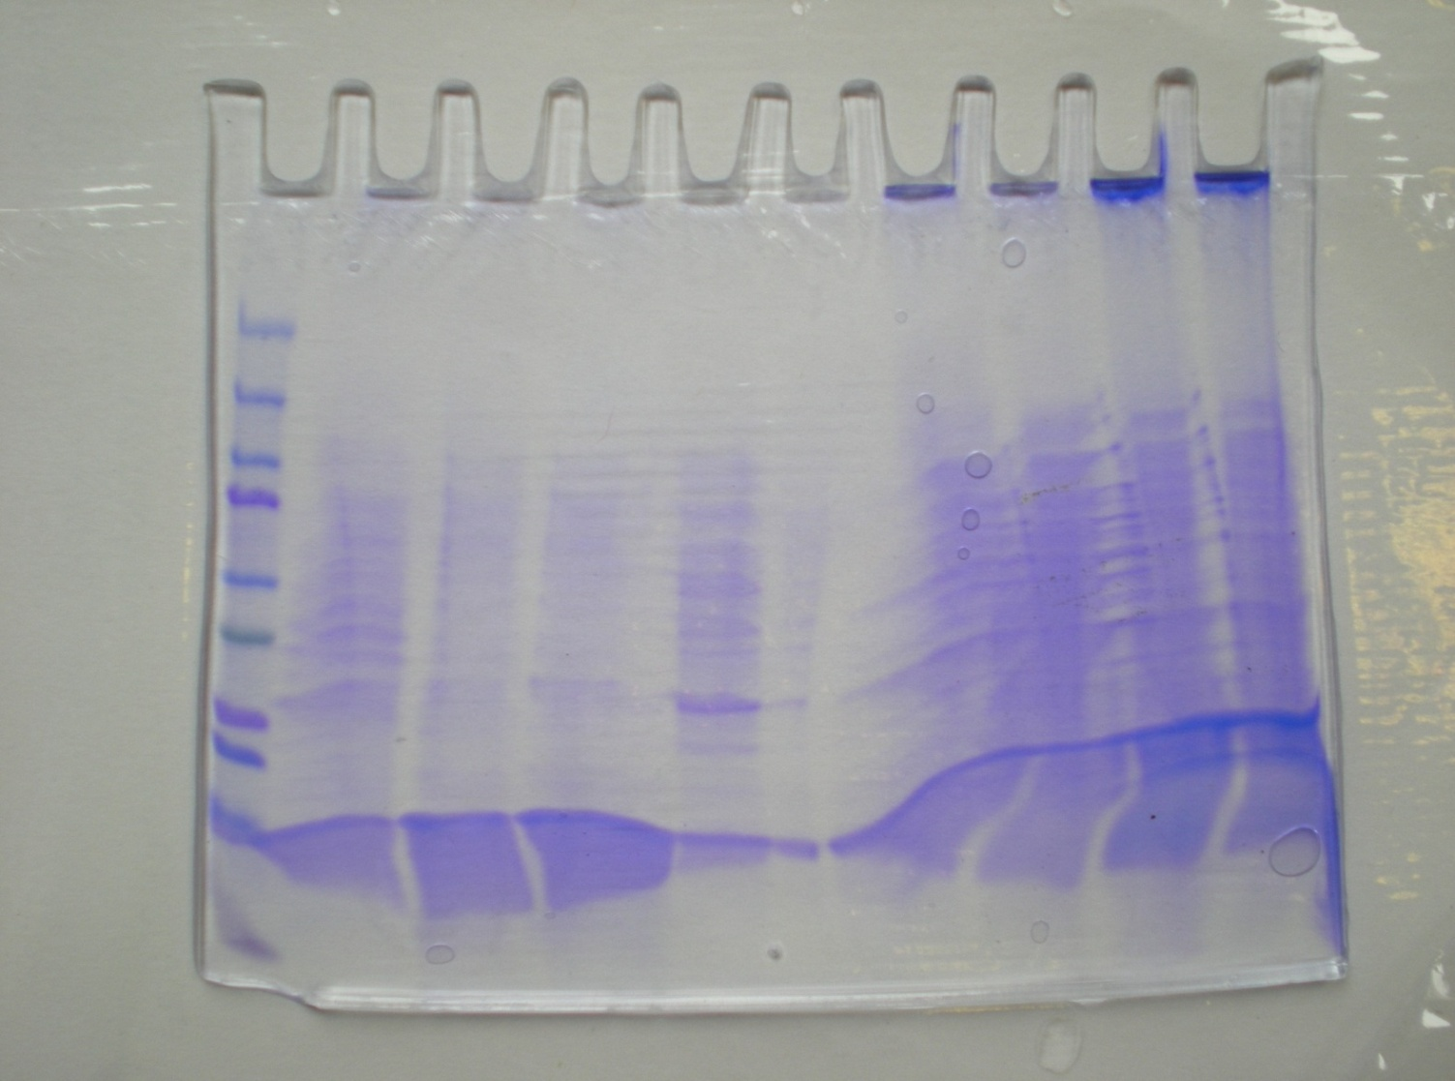
SDS-PAGE
Nach der Säule
Vor der Säule
GFP Experimente/Idee Resultate Kosten

Slide 24

SDS-PAGE
250 kDa
150 kDa
100 kDa
75 kDa
50 kDa
37 kDa
25 kDa
20 kDa
15 kDa
10 kDa
GFP Experimente/Idee Resultate Kosten

Slide 25
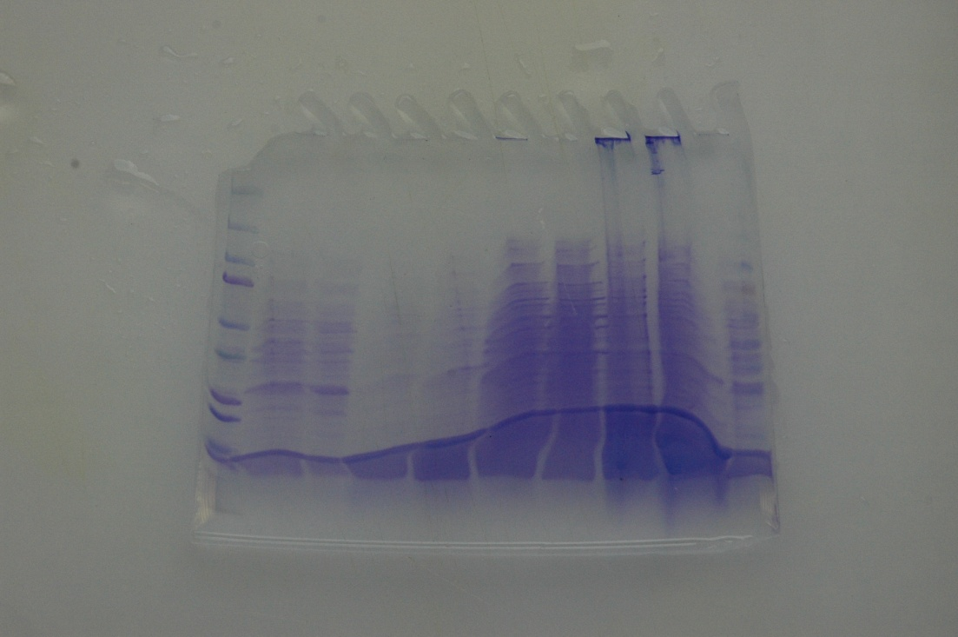
SDS-PAGE
GFP Experimente/Idee Resultate Kosten

Slide 26
SDS-PAGE
GFP Experimente/Idee Resultate Kosten

Slide 27
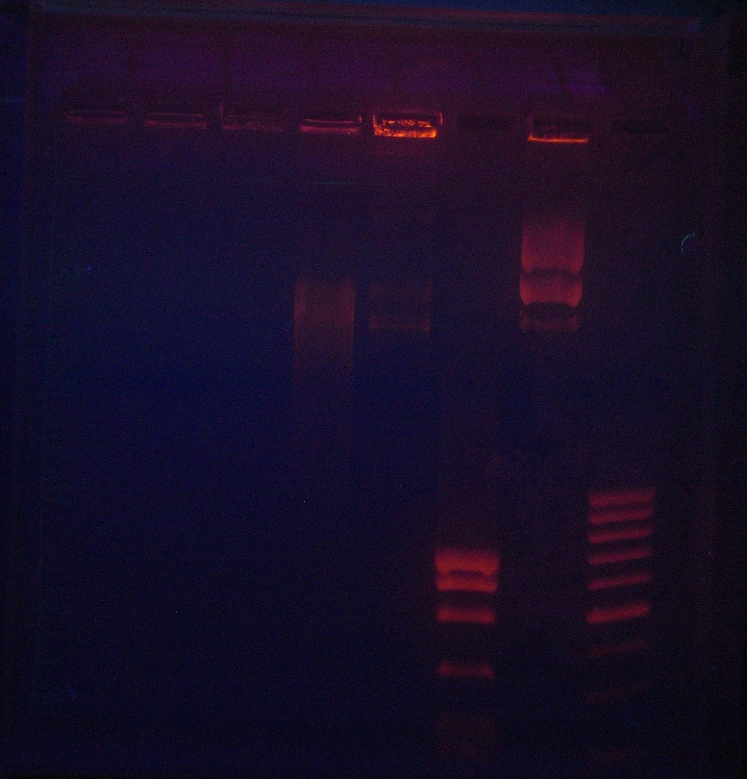
Plasmidverdau
pGLO mit Bcn1 und Bam H1
pGEM1 mit Bcn1
pGLO mit Bam H1
GFP Experimente/Idee Resultate Kosten

Slide 28
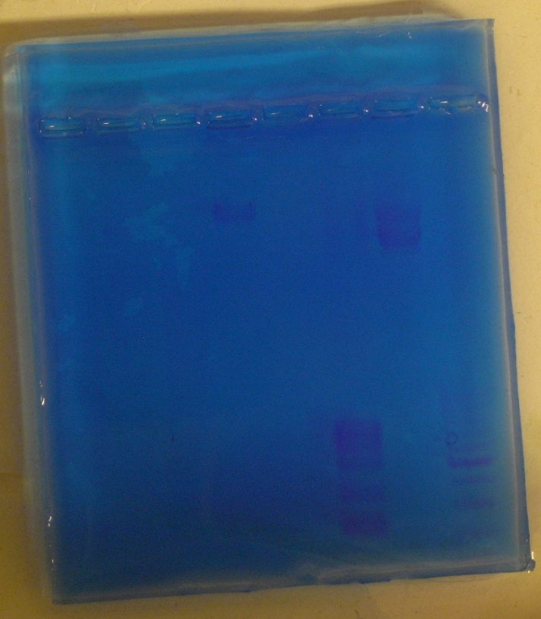
Färbung mit Azur Blau
GFP Experimente/Idee Resultate Kosten

Slide 29
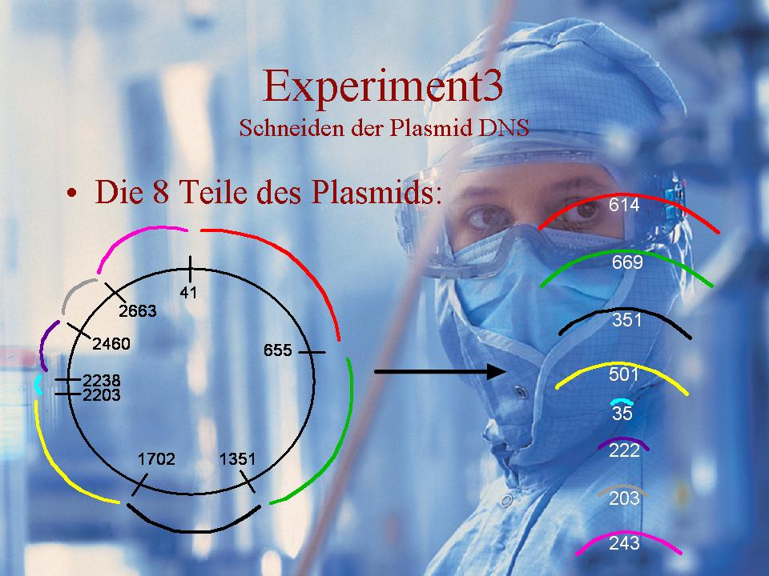
GFP Experimente/Idee Resultate Kosten
Bild: Olivier Brandenberger; Prima 2005/2006

Slide 30
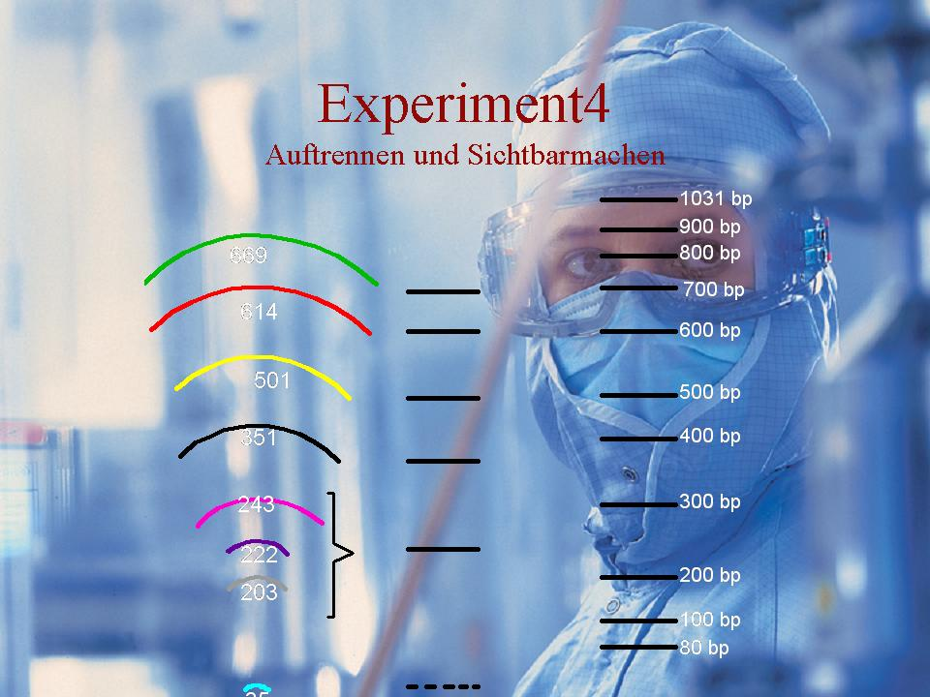
GFP Experimente/Idee Resultate Kosten
Bild: Olivier Brandenberger; Prima 2005/2006

Slide 31

Kosten
2 Kits mit Material wird geliefert
Relativ teuer
Zusätzliches Material:
Zentrifuge
Gel-Apparatur vertikal
Gel-Apparatur horizontal
Heizblock
Mikropipetten (bis 1 μl)
Restriktionsenzym
Proteinelektrophorese: http://www3.bio-rad.com/cmc_upload/Literature/221305/1660023A.PDF
GFP Experimente/Idee Resultate Kosten

Slide 32
Alternative: Genspirale
Apparaturen werden ausgeliehen
(Ausnahme: SDS-PAGE)
Kosten für Verbrauchsmaterial:
SFr. 50.– (Kurs gemacht)
Zusätzliches Material von BioRad:
Säulen
Plasmid
Puffer selber herstellen
GFP Experimente/Idee Resultate Kosten

Slide 33

Weiter Dokumente auf der Homepage des Gymnasiums Thun-Schadau
Fachschaft Chemie; Unterrichtsmaterialien Thomas Hari

